Slide 1
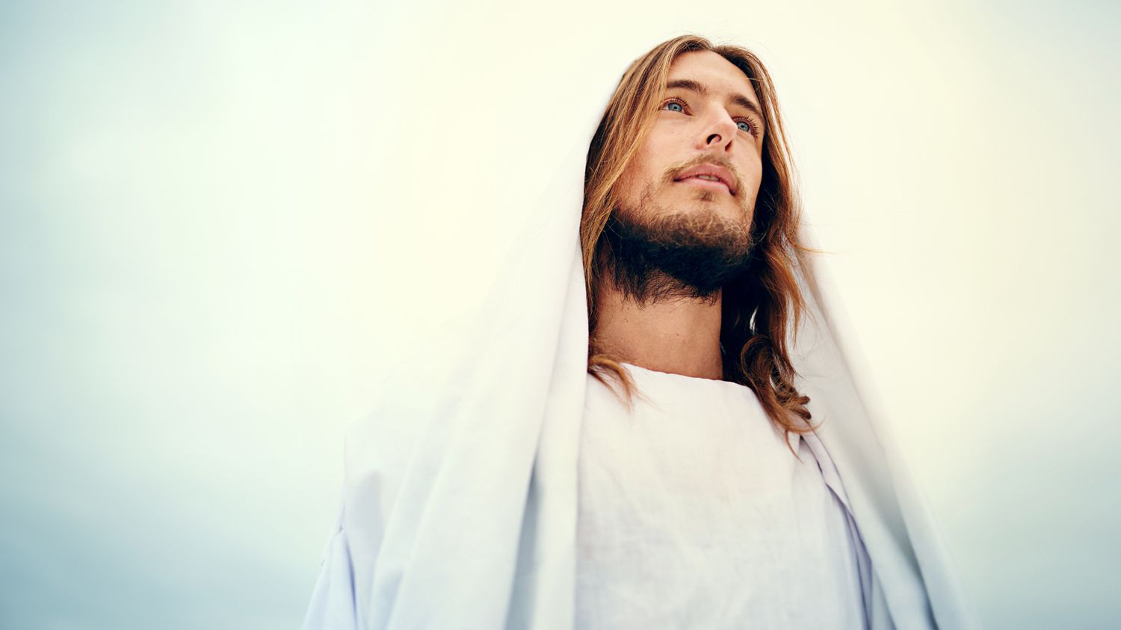
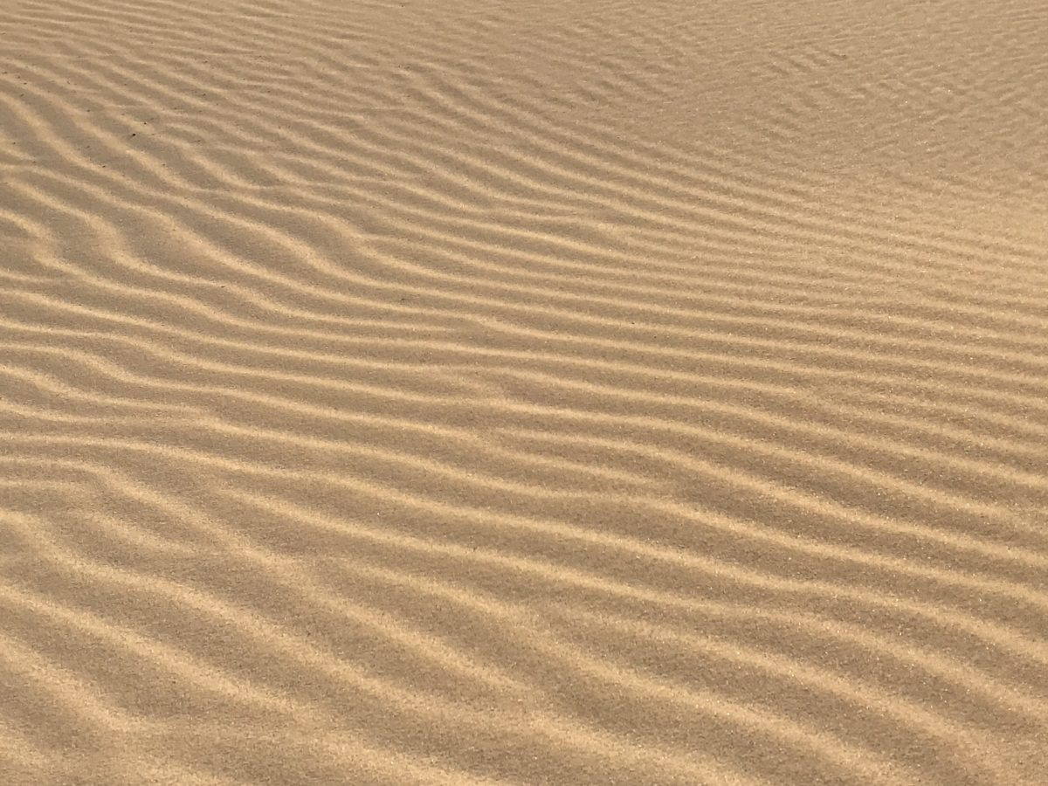
Следуй за Мной! Главы 9-10 книги

Slide 2
Составьте как можно больше слов из букв фразы
«Следуй за мной».

Slide 3
Повторение
Иисус – Бог-Сын, существовавший вовеки.
На протяжении всего Ветхого Завета были прообразы и пророчества, указывавшие на Его пришествие на Землю.
На этой планете ведется борьба за души людей между сатаной и Богом.
Бог-Сын пришел на Землю, чтобы одержать победу над сатаной и выкупить людей из-под его рабства, заплатив Своей жизнью за грехи человечества.
Иисус пришел без фанфар.
Иисус не начинал публичного служения, пока Ему не исполнилось 30 лет.

Slide 4
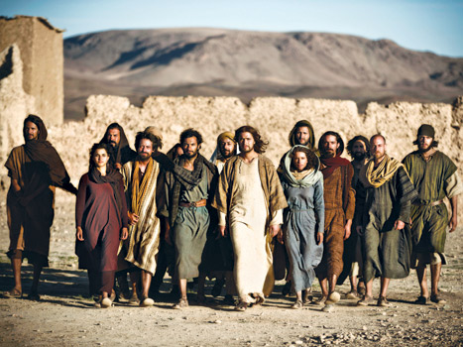
Некоторые из первых учеников Иисуса

Slide 5
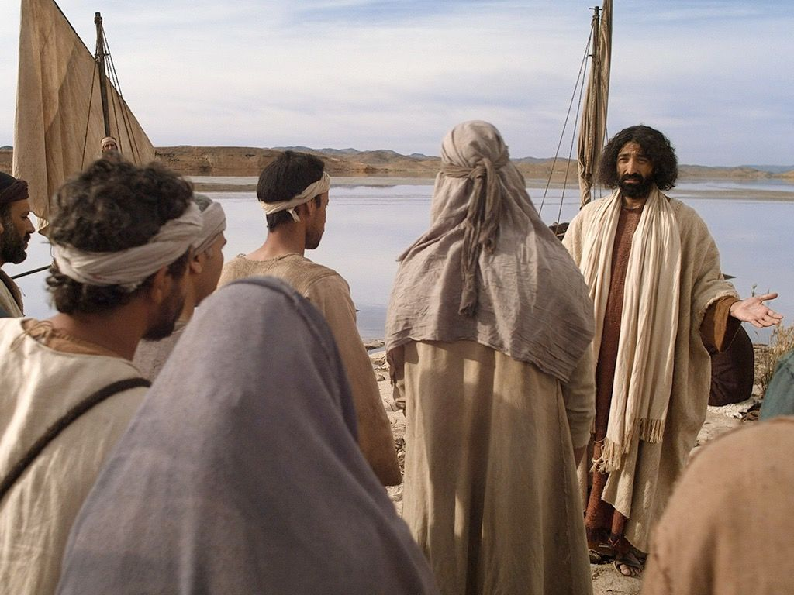
Петр, Андрей, Иаков и Иоанн – рыбаки.
Проходя же близ моря Галилейского, Он увидел двух братьев: Симона, называемого Петром, и Андрея, брата его, закидывающих сети в море, ибо они были рыболовы, и говорит им: идите за Мною, и Я сделаю вас ловцами человеков. И они тотчас, оставив сети, последовали за Ним. Оттуда, идя далее, увидел Он других двух братьев, Иакова Зеведеева и Иоанна, брата его, в лодке с Зеведеем, отцом их, починивающих сети свои, и призвал их. И они тотчас, оставив лодку и отца своего, последовали за Ним (Матфея 4:18-22).

Slide 6
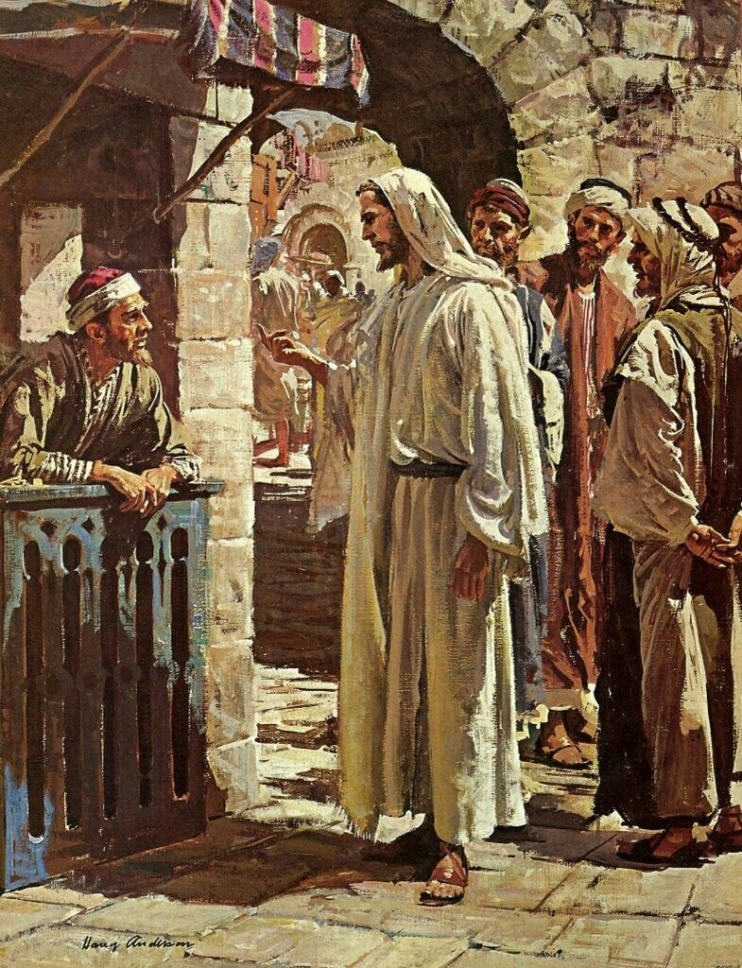
Матфей - сборщик налогов
Иисус увидел человека, сидящего у сбора пошлин, по имени Матфей, и говорит ему: следуй за Мною. И он встал и последовал за Ним (Матфея 9:9).

Slide 7
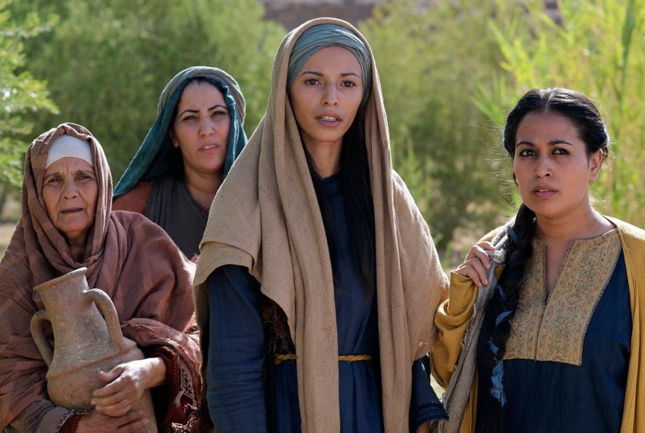
Мария Магдалина, Иоанна, Сусанна – последователи и спонсоры
Он проходил по городам и селениям, проповедуя и благовествуя Царствие Божие, и с Ним двенадцать, и некоторые женщины, которых Он исцелил от злых духов и болезней: Мария, называемая Магдалиною, из которой вышли семь бесов, и Иоанна, жена Хузы, домоправителя Иродова, и Сусанна, и многие другие, которые служили Ему имением своим (Луки 8:1-3).

Slide 8
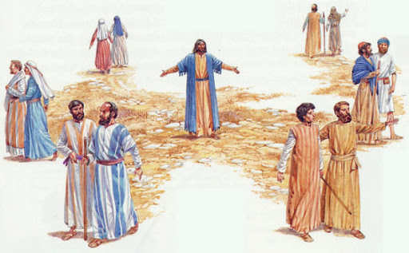
Семьдесят учеников – благовестники.
… избрал Господь и других семьдесят учеников, и послал их по два пред лицом Своим во всякий город и место, куда Сам хотел идти (Луки 10:1).

Slide 9
Что эти ученики делали, следуя за Иисусом?
оставили свои заработки
служили Иисусу своими деньгами
ходили по городам, рассказывая о Нем,
и т.д.

Slide 10
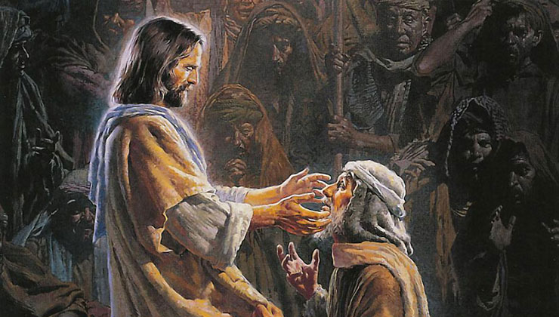
Некоторые из чудес Иисуса и как они являли Его могущество

Slide 11
Утихшая буря
35 That day, at evening, Jesus said to his followers, “Come with me across the lake.” 36 So they left the crowd behind and went with Jesus in the boat he was already in. There were also other boats that went with them. 37 A very bad wind came up on the lake. The waves were coming over the sides and into the boat, and it was almost full of water. 38 Jesus was inside the boat, sleeping with his head on a pillow. The followers went and woke him. They said, “Teacher, don’t you care about us? We are going to drown!” 39 Jesus stood up and gave a command to the wind and the water. He said, “Quiet! Be still!” Then the wind stopped, and the lake became calm. 40 He said to his followers, “Why are you afraid? Do you still have no faith?” 41 They were very afraid and asked each other, “What kind of man is this? Even the wind and the water obey him!” (Mark 4:35-41)

Slide 12
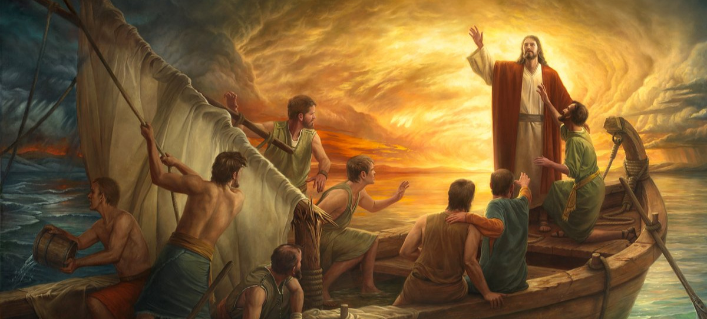
Утихшая буря – власть над природой.

Slide 13
Исцеление больного
38 Jesus left the synagogue and went to Simon’s house. Simon’s mother-in-law was very sick. She had a high fever. They asked Jesus to do something to help her. 39 He stood very close to her and ordered the sickness to go away. The sickness left her, and she got up and began serving them. 40 When the sun went down, the people brought their sick friends to Jesus. They had many different kinds of sicknesses. Jesus laid his hands on each sick person and healed them all. (Luke 4:38-40)

Slide 14
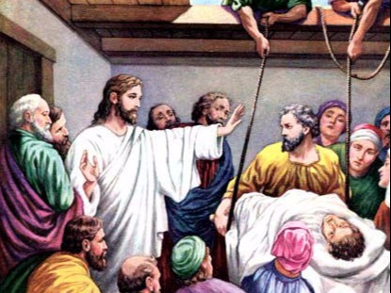
Исцеление больного – власть над болезнью.

Slide 15
Воскрешение мертвых
38 Again feeling very upset, Jesus came to the tomb. It was a cave with a large stone covering the entrance. 39 He said, “Move the stone away.” Martha said, “But, Lord, it has been four days since Lazarus died. There will be a bad smell.” Martha was the sister of the dead man. 40 Then Jesus said to her, “Remember what I told you? I said that if you believed, you would see God’s divine greatness.” 41 So they moved the stone away from the entrance. Then Jesus looked up and said, “Father, I thank you that you heard me. 42 I know that you always hear me. But I said these things because of the people here around me. I want them to believe that you sent me.” 43 After Jesus said this he called in a loud voice, “Lazarus, come out!” 44 The dead man came out. His hands and feet were wrapped with pieces of cloth. He had a handkerchief covering his face. Jesus said to the people, “Take off the cloth and let him go.” (John 11:38-44)

Slide 16
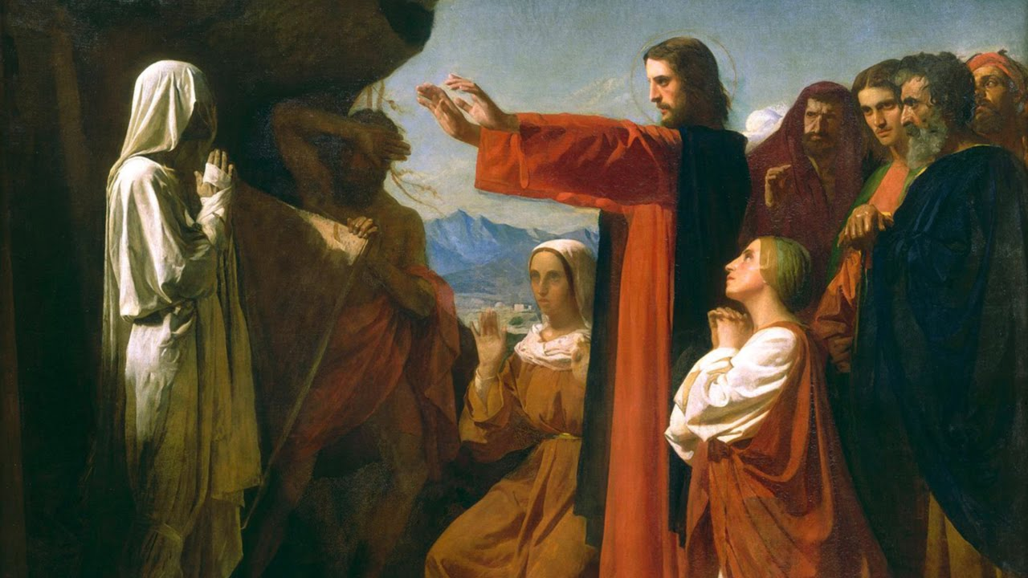
Воскрешение мертвых – власть над смертью

Slide 17
Изгнание бесов
And he healed many who were sick with various diseases, and cast out many demons. And he would not permit the demons to speak, because they knew him. (Mark 1:34)

Slide 18
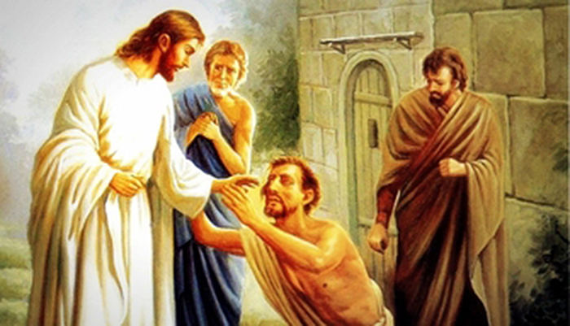
Изгнание бесов – власть над сатаной

Slide 19
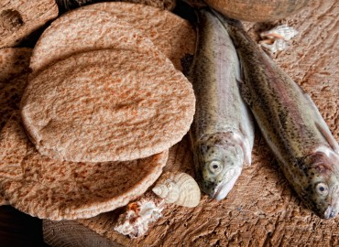
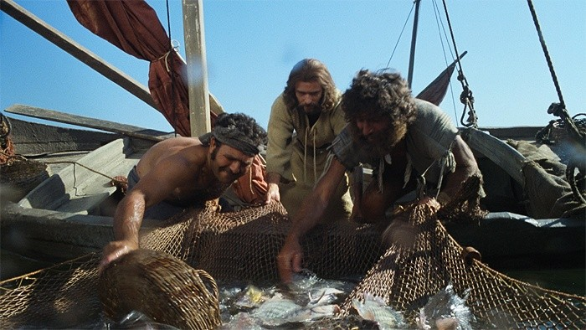
Какие еще чудеса Иисуса вы знаете?

Slide 20
Почему Иисус творил чудеса?

Slide 21
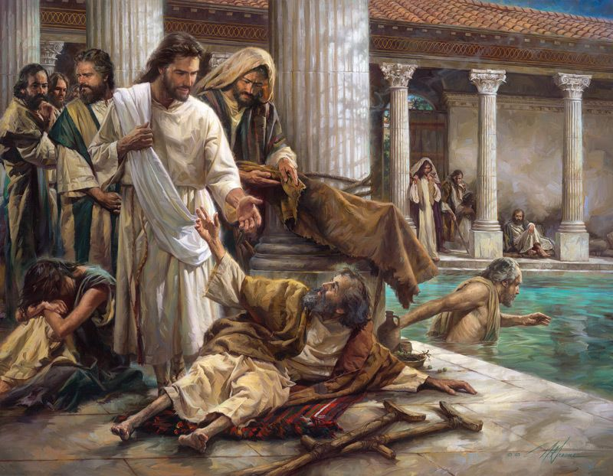
Его чудеса доказывали, что Он Мессия.
Иисус указал на Свои чудеса, как на знак того, что Он – обещанный Мессия, Сын Божий.

Slide 22
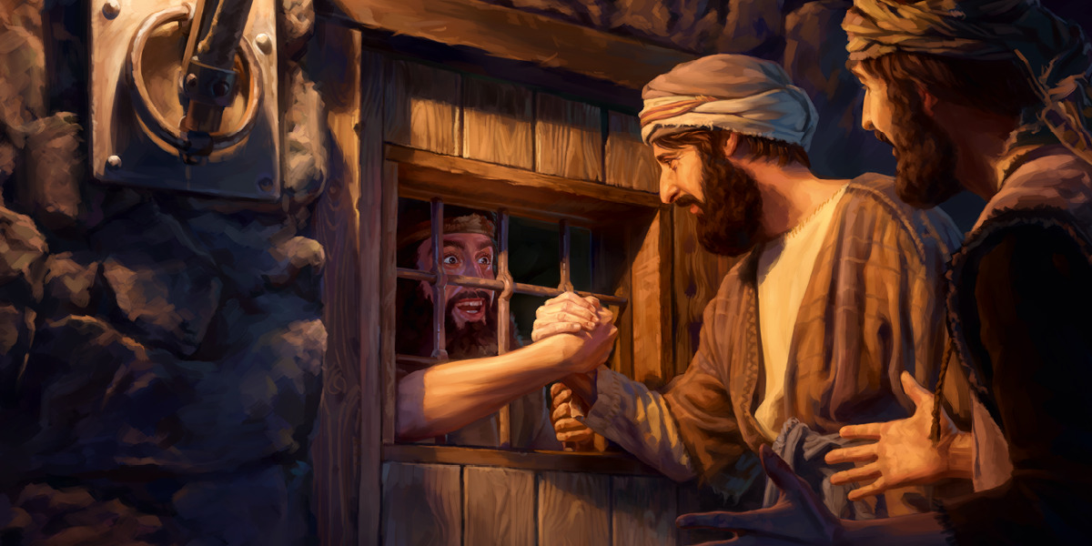
Его чудеса были во исполнение пророчеств.
… сказал им Иисус в ответ: пойдите, скажите Иоанну, что слышите и видите: слепые прозревают и хромые ходят, прокаженные очищаются и глухие слышат, мертвые воскресают и нищие благовествуют;
(Матфея 11:4-5, исполнение
Исаии 35:5)

Slide 23
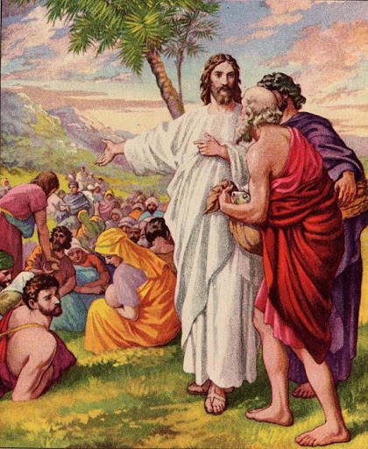
Иисус сострадал людям.
Увидев ее, Господь сжалился над нею и сказал ей: не плачь.
(Луки 7:13)
Иисус же, призвав учеников Своих, сказал им: жаль Мне народа, что уже три дня находятся при Мне, и нечего им есть; отпустить же их неевшими не хочу, чтобы не ослабели в дороге.
(Матфея 15:32)

Slide 24
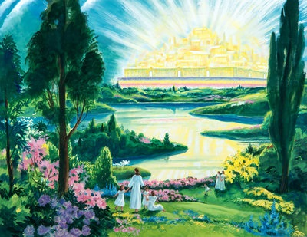
Его чудеса давали представление о грядущем мире без болезней, голода, зла, смерти и т.д.
Его чудеса показывали, каким был мир до грехопадения человека и каким будет Царство Божье.

Slide 25
Многим трудно поверить в чудеса. Спросите, почему это может быть трудно?

Slide 26
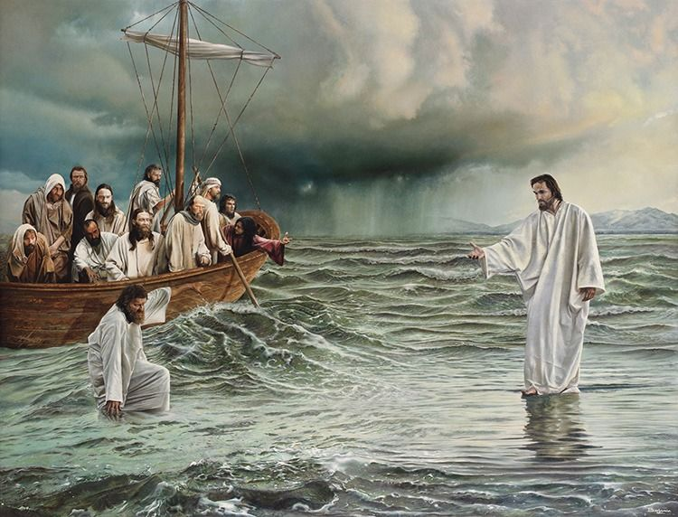
Чудеса Иисуса, как и пророчества, которые Он исполнил, являются еще одним знаком того, что Он – Бог.

Slide 27
Человеческая природа Иисуса (Иоанна 1:1, 14)
В начале было Слово, и Слово было у Бога, и Слово было Бог. И Слово стало плотью, и обитало с нами, полное благодати и истины; и мы видели славу Его, славу, как Единородного от Отца.
Иоанна 1:1, 14

